Slide 1

ניתוח מידע

Slide 2

דוגמאות לשימוש בניתוח רשת חברתית
עסקים\ארגונים משתמשים בניתוח רשתות חברתיות:
לניתוח ושיפור של תקשורת ארגונית
ניתוח קשרים עם לקוחות, מתחרים
ניתוח תכונות והתנהגויות של משתמשים
שיווק וצרכי בינה עסקית

Slide 3

דוגמאות לשימוש בניתוח רשת חברתית
גופים ביטחוניים כמו צבא, משטרה משתמשים ברשתות חברתיות בתחומי המודיעין, אכיפת חוק וביטחון פנים:
זיהוי דמויות מפתח key players)) ברשתות כמו מנהיגי הרשת.
זיהוי תוקפים, טרוריסטים, פדופילים.
זיהוי של פעולות קיצוניות, פעולות הפצה.
זיהוי קבוצות חשאיות או סמויות, כגון רשת ריגול, משפחת פשע מאורגן.

Slide 4

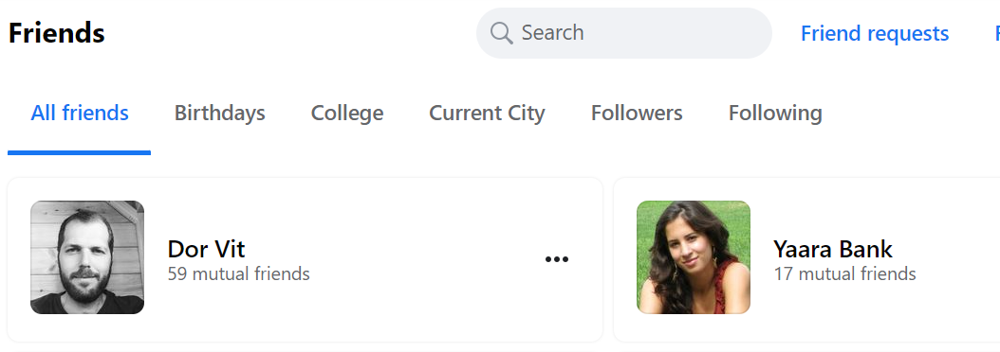
ניתוח מידע של רשת חברתית
ניתוח טקסט
ניתוח רשתי

Slide 5
ניתוח מידע של רשת חברתית
ניתוח טקסט
ניתוח רשתי

Slide 6


ניתוח טקסט
משתמשים מעלים מידע רב לרשת החברתית המקוונת: גיל, מין, מגדר, משפחה, מקום מגורים, מיקומים, סטטוסים, פרטי התקשרות, תפקיד ועוד ועוד
באמצעות המידע הרב הקיים ברשת ניתן לבנות פרופיל משתמש, למשל לצורכי שיווק
ניתן להבין סנטימנטים ורגשות:
רגשות לתחום מסוים, מותג, מוצר או נושא.
ניתן לזהות נושאים בוערים בעולם
כמה מדברים ברשת על הנושא/מוצר

Slide 7
ניתוח מידע של רשת חברתית
ניתוח טקסט
ניתוח רשתי

Slide 8
ניתוח רשתי
ניתוח רשתות חברתית מקורו בתחומים של מדעי החברה ובשדות של ניתוח רשתות ותורת הגרפים.
ניתוח רשתות מאפשרות לפרמל ולמצוא פתרונות לבעיות ע"י שימוש במבנה הרישתי, שמוצג כגרף.

Slide 9
ניתוח רשתי
גרף מורכב מאוסף של:
1. קודקודים
2. קשתות
1
1
2
2

Slide 10
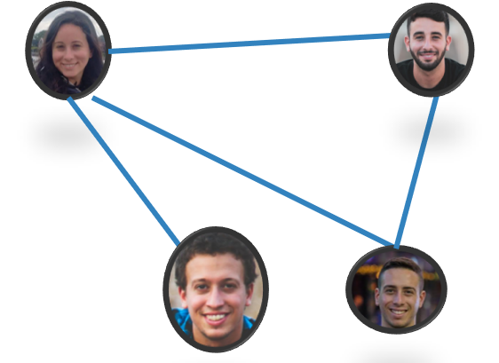

ניתוח רשתי

Slide 11

רשת חברתית
ניתן לבנות רשתות נוספות מהמידע הקיים ברשת החברתית המקוונת (ולאו דווקא רשת החברויות):
מי עוקב אחרי מי
מי ציטט את מי
מי תייג את מי
מי עשה שיתוף למי
רשת הודעות פרטיות
רשת זרימת מידע
ועוד

Slide 12
באופן כללי ניתוח רשת חברתית יכול לעזור ב:
זיהוי קהילות ברשת
זיהוי דמויות חשובות, מרכזיות ברשת
זיהוי דמויות מבודדות
זיהוי היררכיה בקבוצה
זיהוי כיצד מידע עובר ברשת
זיהוי צפיפות הקשרים בקבוצה
ועוד ועוד

Slide 13
שלבים עיקריים בניתוח רשתות חברתיות
1. הגדרת המטרה ושאלות
2. איסוף מידע
3. ניתוח המידע
4. ויזואליזציה למידע
5. הסקת מסקנות מהמידע

